Slide 1
Predictive & Generative AI
ユースケース デモ

Slide 2
Agenda
XXX
XXX

Slide 3



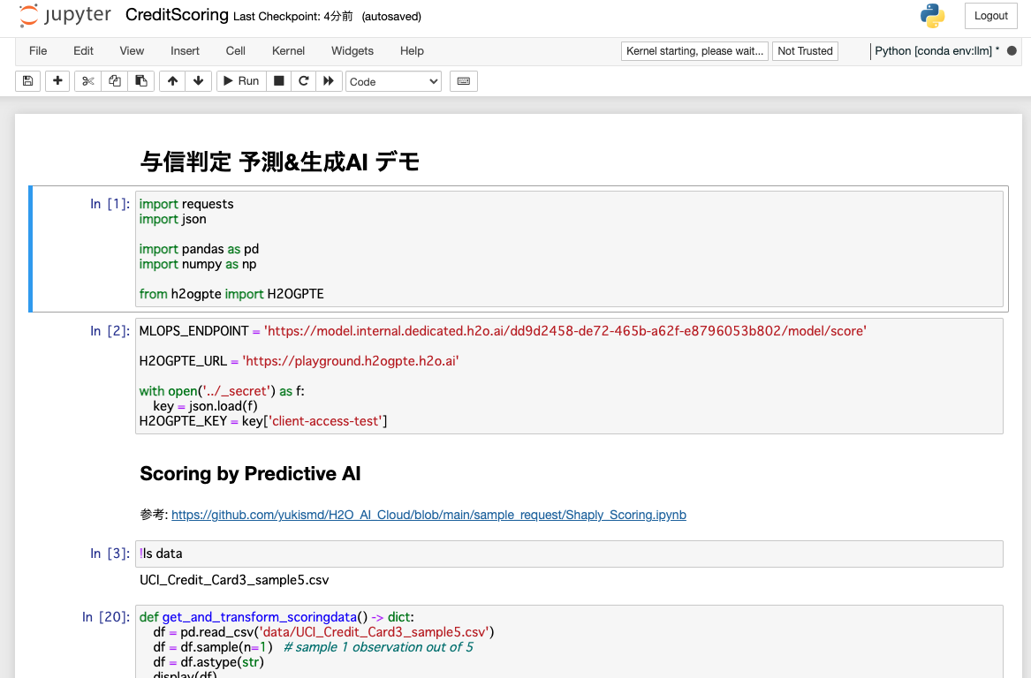


実施環境
予測AI サービス
生成AI サービス
MOJO Scoring Pipeline
推論ファイルのホスト（推論API）
LLMのホスト（生成API）
モデルと推論ファイル（MOJO Scoring Pipeline）の作成
MLOps
推論のリクエスト
文章生成のリクエスト
推論結果の応答
生成結果の応答

Slide 4


与信判定
推論結果
MOJO Shapley Scoring Pipeline
プロンプト
予測AI
生成結果
生成AI

Slide 5
予測AI サービス
生成AI サービス
MOJO Shapley Scoring Pipeline
推論ファイルのホスト（推論API）
LLMのホスト（生成API）
モデルと推論ファイル（MOJO Shapley Scoring Pipeline）の作成
MLOps
推論の実施
推論用データの送付
予測AIの推論結果
推論結果の応答
推論結果の解釈
Output
与信判定の目安に従って、与信可否の判定を行います。
与信モデルの予測結果は0.6974739273081736で、これは予測精度が0.3~0.7の範囲にあります。したがって、与信判定に問題ありの可能性があり、リーズンコードの確認が必要です。
リーズンコードの結果は以下の通りです: ['EDUCATION', 'MARRIAGE', 'AGE', 'PAY_1', 'PAY_2', 'PAY_3', 'PAY_4', 'PAY_5', 'BILL_AMT1', 'BILL_AMT2', 'PAY_AMT1', 'PAY_AMT2', 'PAY_AMT3', 'PAY_AMT4', 'PAY_AMT5', 'PAY_AMT6'] リーズンコードの基準によると、PAY_*, BILL_AMT*, PAY_AMT*が8個以上含まれています。これは過去の返済履歴に問題があることを示しています。
以上の情報に基づき、与信判定に問題ありの可能性があり、貸し出し不可と判断します。

